Slide 1
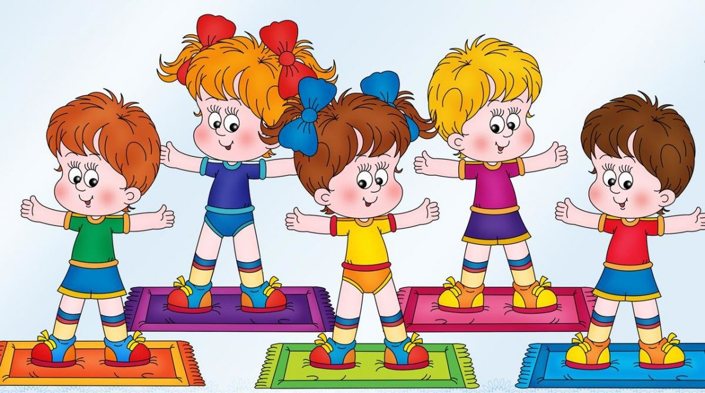
Нетрадиционные формы работы по физическому развитию в летне-оздоровительный период
Автор: Петренко Наталья Викторовна
МБДОУ ДС ОВ №17

Slide 2
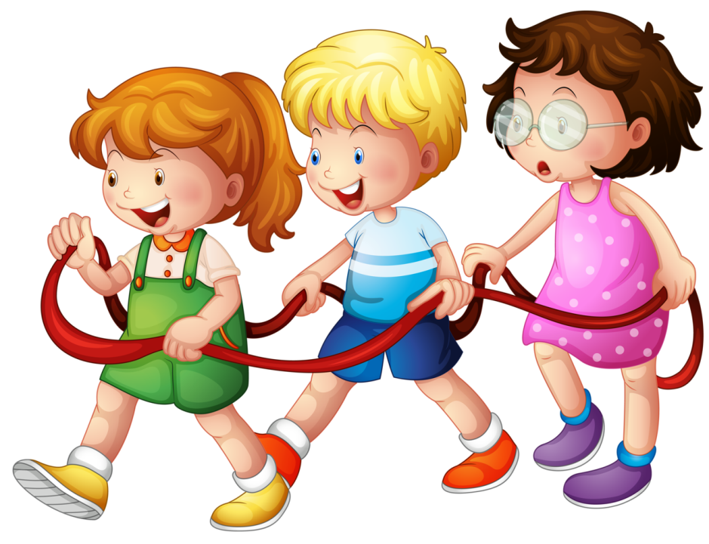
Лето – удивительная и благодатная пора, когда детям можно вдоволь гулять, бегать и прыгать. Именно в этот период они много времени проводят на воздухе. И очень важно так организовать жизнь детей, чтобы каждый день приносил им что-то новое, был наполнен интересным содержанием, чтобы воспоминания о летнем времени, играх, прогулках, праздниках и развлечениях, интересных эпизодах из их жизни еще долго их радовали. Пребывание детей на свежем воздухе в летний период укрепляет и закаливает детский организм, оказывает положительное влияние на их всестороннее развитие.

Slide 3

Цель оздоровительной работы в летний период: создание условий для летнего отдыха и оздоровления детей в ДОУ.
Задачи:
-укреплять здоровье детей путем повышения адаптационных возможностей организма, развивать двигательные и психические способности, способствовать формированию положительного эмоционального состояния;
-всесторонне совершенствовать физические функции организма;
-повышать работоспособность детского организма через различные формы закаливания;
-формировать интерес и потребность в занятиях физическими упражнениями;
-удовлетворять естественную потребность в движении, создавать условия для демонстрации двигательных умений каждого ребенка;
-способствовать предупреждению заболеваемости и детского травматизма.

Slide 4
Нетрадиционные формы занятий- это импровизированное построение занятий, которое не всегда имеет точную структуру, необычно по замыслу, по организации, методике, больше нравятся детям, т.к. несут оригинальное, новое…
Оздоровительный эффект, достигаемый при проведении нетрадиционных форм, тесно связан с положительными эмоциями детей…
В нашем детском саду в летний период проводятся оздоровительные мероприятия.

Slide 5
Оздоровительные мероприятия
Утренняя гимнастика ежедневно на воздухе
Физкультурные занятия ежедневно
Подвижные и спортивные игры на улице
Физкультминутки, динамические паузы во время занятий, после сна, в часы утренней гимнастики

Slide 6
Физкультурные досуги, развлечения, праздники, дни здоровья
Корригирующая гимнастика
Закаливание
Степ-гимнастика
Игровые занятия, занятия-соревнования.
Сюжетные игры, игры-забавы

Slide 7
Дыхательная гимнастика
Бодрящая гимнастика после дневного сна
Пальчиковая гимнастика в течении дня
Босохождение (трава-песок) в течении дня
Дозированные солнечные ванны
Самомассаж , массаж стоп перед сном

Slide 8
Цели и задачи
Дыхательная гимнастика
Учить детей прислушиваться к своему дыханию
Учить детей расслаблять и восстанавливать организм после физической нагрузки
Самомассаж
Снять эмоциональное и мышечное напряжение
Оптимизировать мышечный тонус
Закаливание
Развить мышцы и кости
Учить детей укреплять мышцы дыхательной системы, носоглотки и дыхательных путей
Привить навыки элементарного самомассажа рук, ног, головы, лица
Сформировать привычку к здоровому образу жизни
Улучшить работу внутренних органов
Активизировать обмен веществ
Повысить сопротивляемость организма к вредным влияниям окружающей среды

Slide 9
Степ-гимнастика
Формировать двигательные действия и развивать физические качества
Корригирующая гимнастика
Избирательно воздействовать на организм ребёнка
Развивать внимательность, координационные способности, гибкость
Формировать правильную осанку и музыкально-двигательные способности
Развить основные функций стоп
Увеличить подвижность в суставах стоп
Улучшить кровообращения стоп
Улучшить координацию движений
Пальчиковые игры
Способствовать развитию ловкости пальцев, координации движений
Развить внимание и память, воображение
Активизировать речевые центры
Создать позитивную атмосферу в группе
Совершенствовать мелкую моторику рук

Slide 10
Физминутки
Внесение эмоционального заряда
Подвижные игры
Учить координации движений, быстроте, ловкости
Выработка чётких координированных движений во взаимосвязи с речью
Восстановление и активизация организма
Совершенствование общей моторики
Укреплять здоровье, способствовать правильному физическому развитию
Воспитывать у детей морально-волевые качества
Привлечь детей самостоятельно заниматься подвижными играми
В дошкольных учреждениях появилась необходимость использовать альтернативные физкультурные занятия. Оздоровительный эффект, достигаемый при проведении нетрадиционных форм, тесно связан с положительными эмоциями детей, благотворно влияющими на здоровье ребенка.
Подготовила : инструктор по физической культуре Петренко Н.В.

